Slide 1

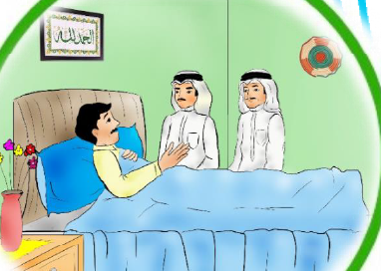
الحَلْقَةُ الأُولى - اللُّغَةُ العَرَبيّةُ / الصَّفُّ الأوّل الابْتِدائيّ الفَصْلُ الدِّراسيُّ الأَوّلُ
وَحْدَةُ: «حيُّنا" الدَّرْسُ الحادي عَشَرَ : حَرْفُ (ج)
1- الاسْتِماعُ

Slide 2
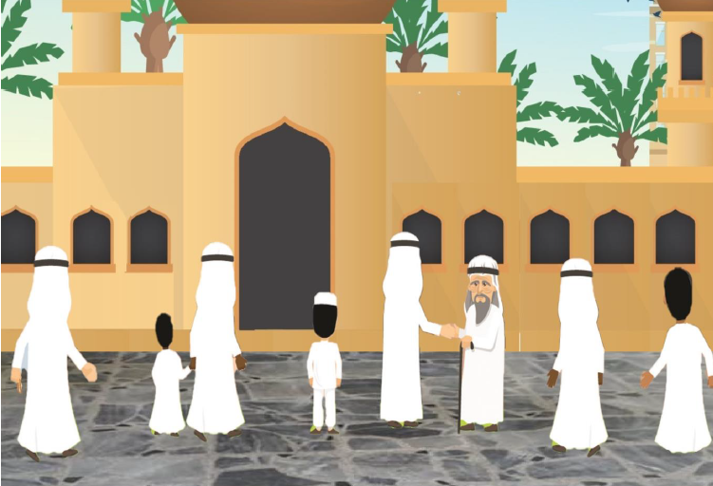

أَوَّلًا: أَتَهَيَّأُ لِلْاسْتِماعِ

Slide 3
ثَانِيًا: أَسْتَمِعُ إِلَى النَّصِّ بِانْتِباهٍ.
ثالِثًا: أَسْتَمِعُ، ثُمَّ أُجيبُ.
1-أَضعُ حَوْلَ الكَلِمَةِ الـــمُناسِبَةِ :
صَلى بدرٌ مَع والِدِهِ جابرٍ صَلاةَ ( الجُمْعَةِ / الـــــمَغْربِ ).
غابَ الجارُ جاسِمٌ عَنْ الصَّلاةِ بِسَبَبِ ( السَّفَرِ / الـــــمَرَضِ ).
- سَيَزورُ جابِرٌ وَ مُحَمَّدٌ جارَهُما جاسِمًا بَعْدَ صَلاةِ (الـــــمَغْربِ / العِشاءِ).

Slide 4
ثالِثًا: أَسْتَمِعُ، ثُمَّ أُجيبُ.
2- أَصِلُ القَوْلَ بِصاحِبِه:
جابِرٌ
« جارُنا جاسِمٌ مَريضٌ».
مُحَمَّدٌ
« سَنَزورُهُ الْيَوْمَ بَعْدَ صَلاةِ الْـــــمَغْرِبِ إِنْ شاءَ اللهُ».

Slide 5
ثالِثًا: أَسْتَمِعُ، ثُمَّ أُجيبُ.
3- أُلَوِّنُ الْكَلِماتِ الَّتي اسْتَمَعْتُ إِلَيْها في النَّصِّ:
الحَيِّ
مَسْجِدِ
بَاسمٌ
الجَارِ

Slide 6
انْتَهى الدَّرْسُ

